Slide 1
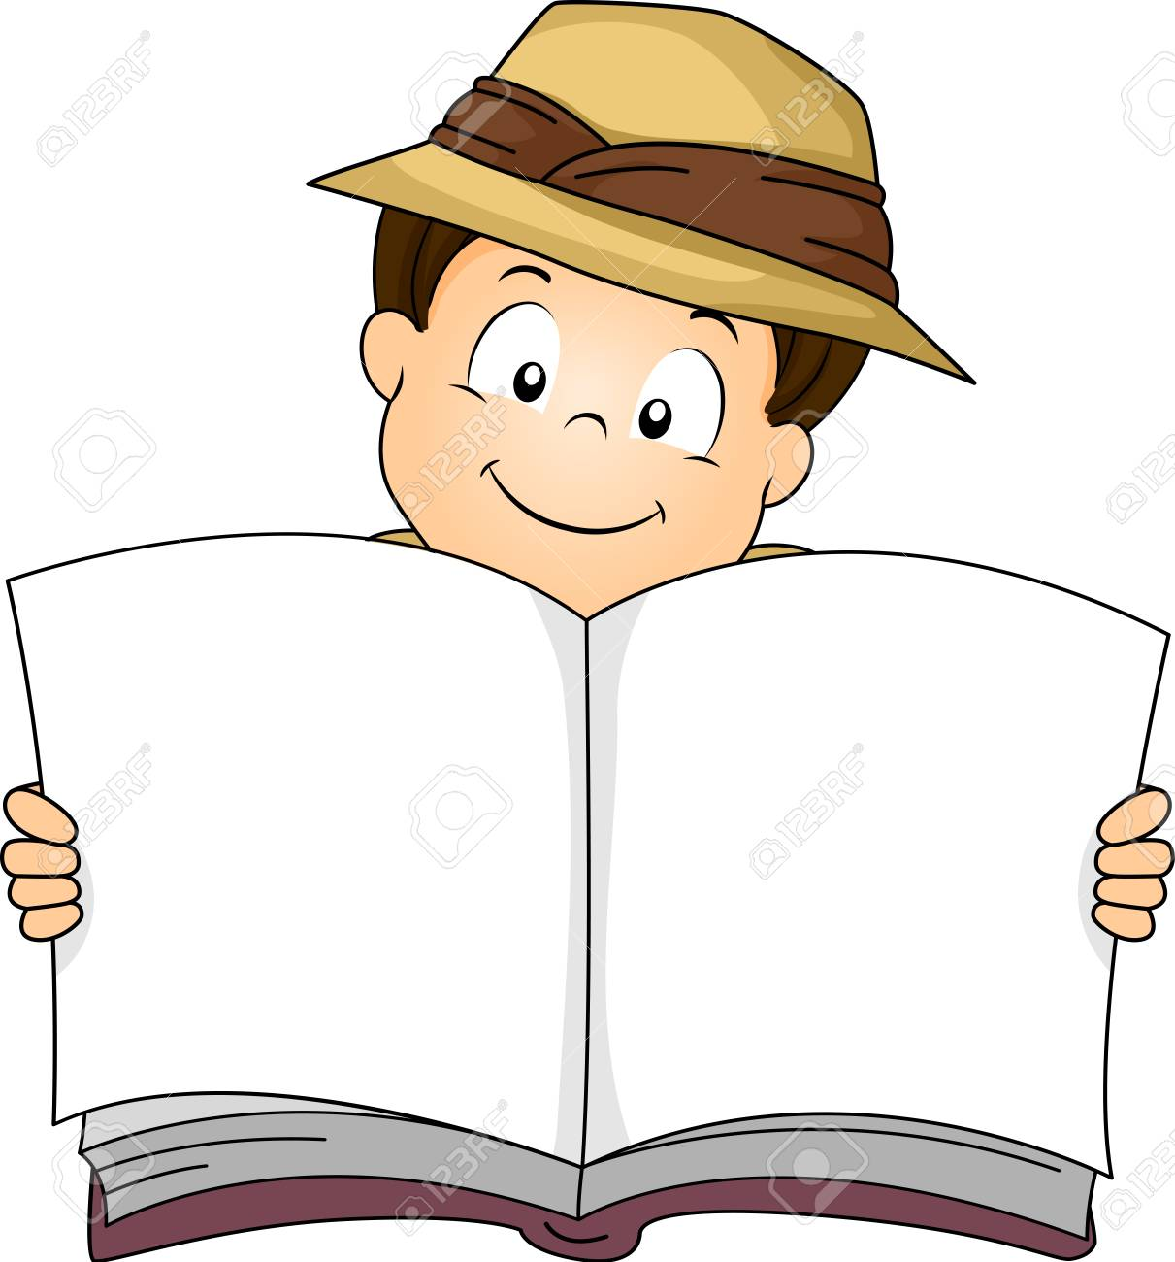
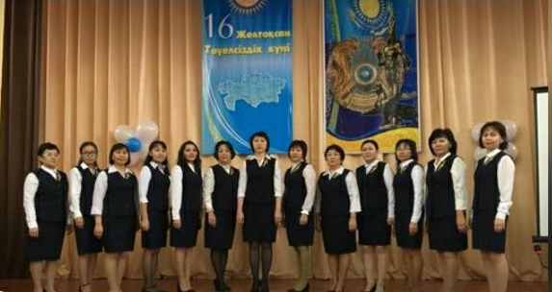
школьная газета
КГУ «СОШ №81» ул. Гапеева 1 Б
«School time»
Выпуск №42
от 18.01.2021 года
Оқу сауаттылығы апталығы
«ғасХХІ ғасыр-сауатты ұрпақ ғасыры»
Қазақ тілі мен әдебиеті кафедрасы

Slide 2
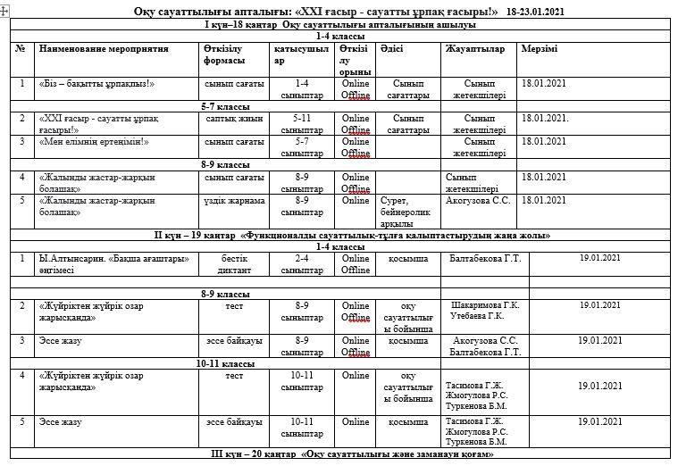
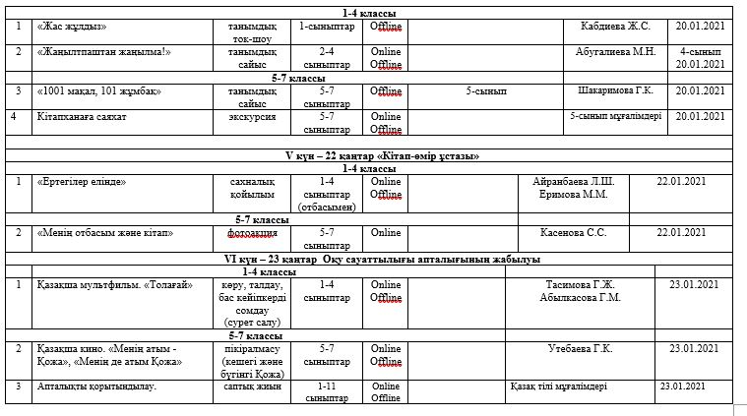

Slide 3
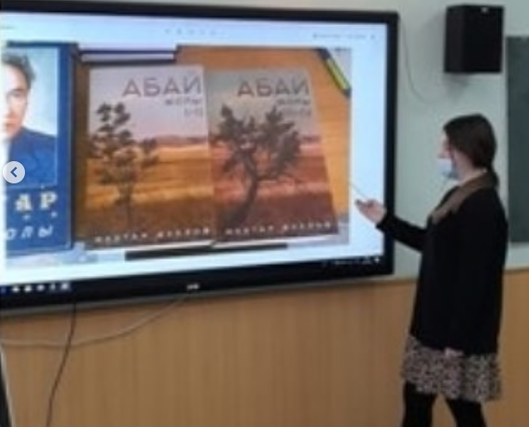
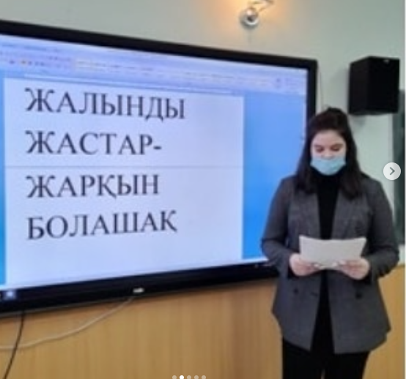
«ХХІ ғасыр-сауатты ұрпақ ғасыры»
№ 81 Жалпы білім беретін орта мектептің қазақ тілі мен әдебиетінің әдістемелік бірлестік мұғалімдері Қарағанды облысы білім беру дамытудың оқу-әдістемелік орталығының жоспары бойынша «Оқу сауаттылығы «XXІ ғасыр – сауатты ұрпақ ғасыры!» атты апталығын бастап кетті. Бұл шараның мақсаты: оқушылардың функционалдық сауаттылықтарын қалыптастыру негізінде гуманитарлық пәндердің мүмкіндіктерін анықтай отырып, оқушылардың танымдық қызығушылығын, жеке, шығармашылық қабілеттерін дамыту.Апталықтың бірінші күні жоспарлынғандай мектеп бойынша сынып сағаттары өткізілді.тАкогузова Сарқыт Слямовна 9 «А» сынып оқушыларымен «Жалынды жастар – жарқын болашақ» атты сынып сағаты мен Ұлы ойшыл Абай Құнанбаев атамызға арналған үздік жарнама формасында шара өткізді.

Slide 4
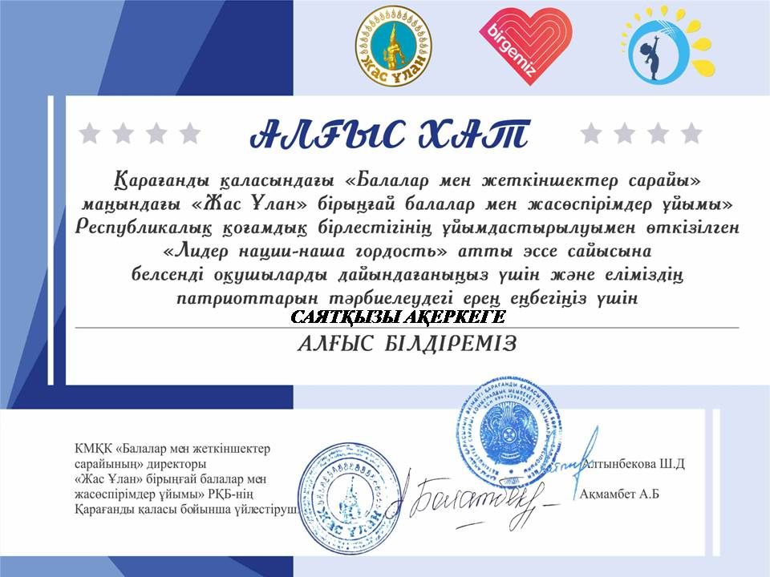
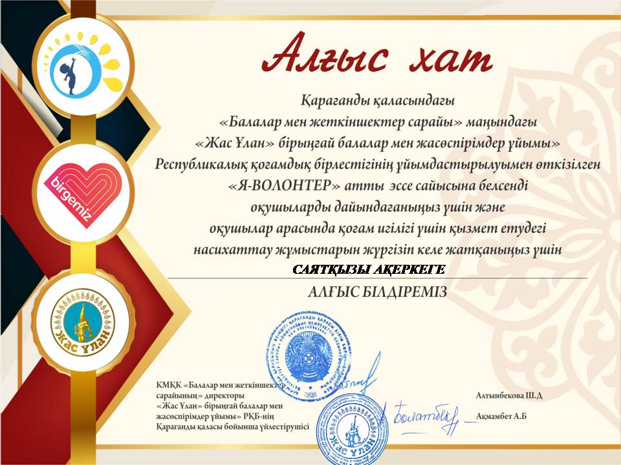
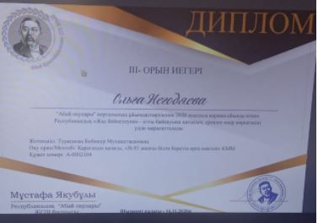
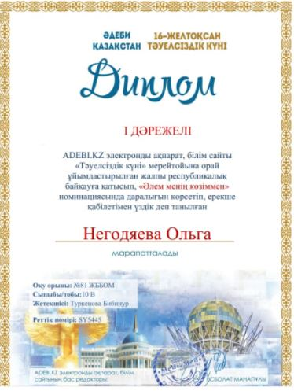
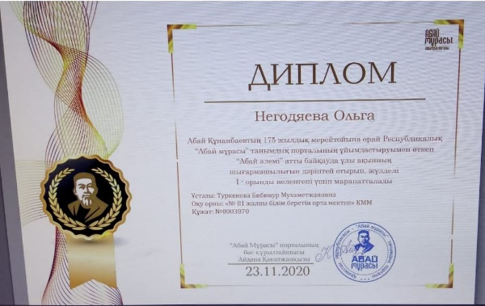
ҚҰТТЫҚТАЙМЫЗ!!!
8 «Г» сынып оқушылары
ПОЗДРАВЛЯЕМ!!!
10 "В" сынып оқушысы Негодяева Ольга, қазақ тілі мен әдебиеті пәнінен өткізілген іс-шараларға белсене қатысып, жүлделі орындар алуда. Жетекшісі:Туркенова Б.М.

Slide 5
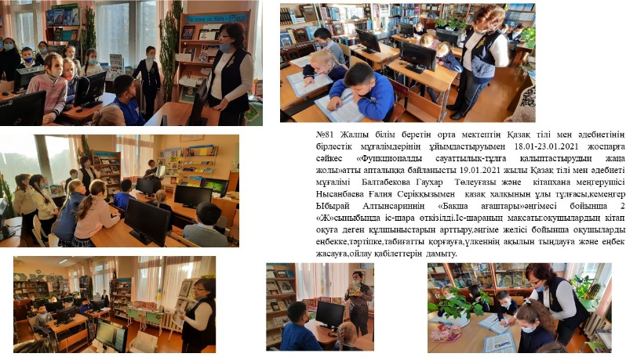
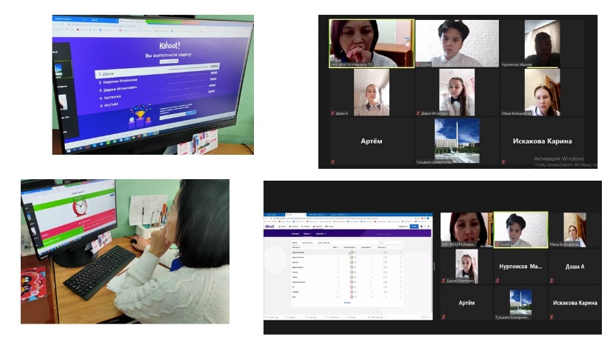
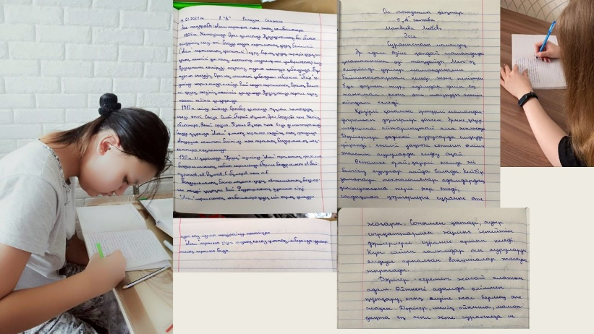
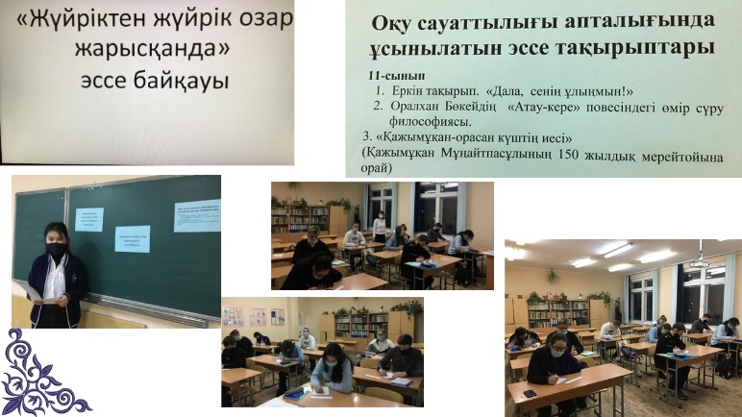
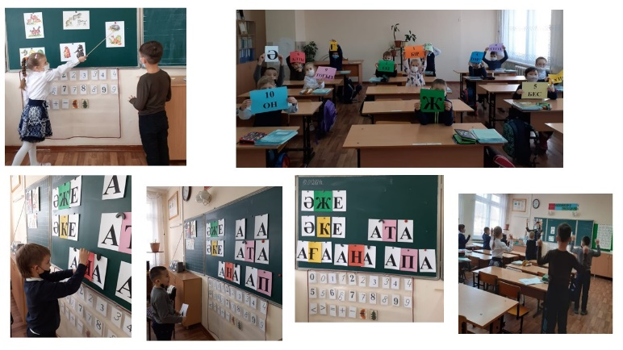
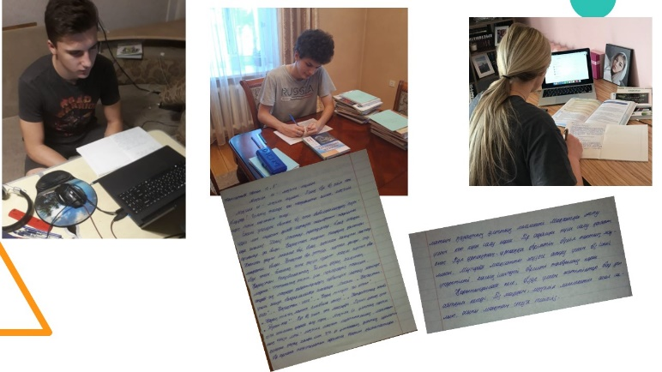

Slide 6
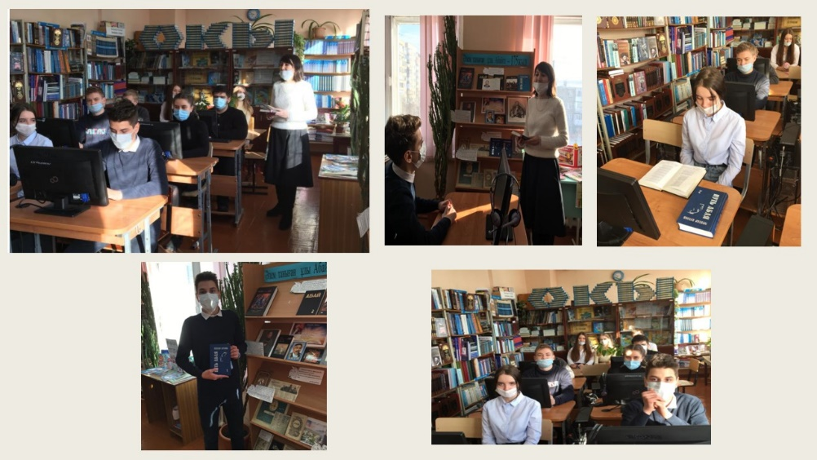
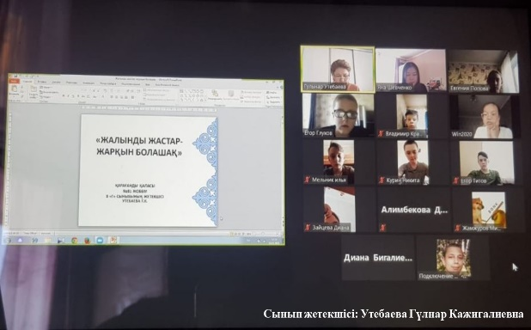
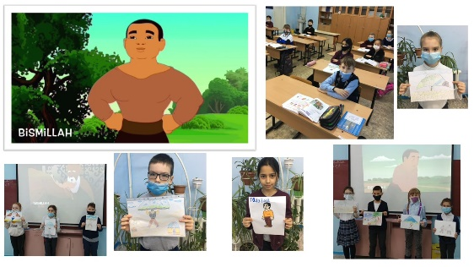
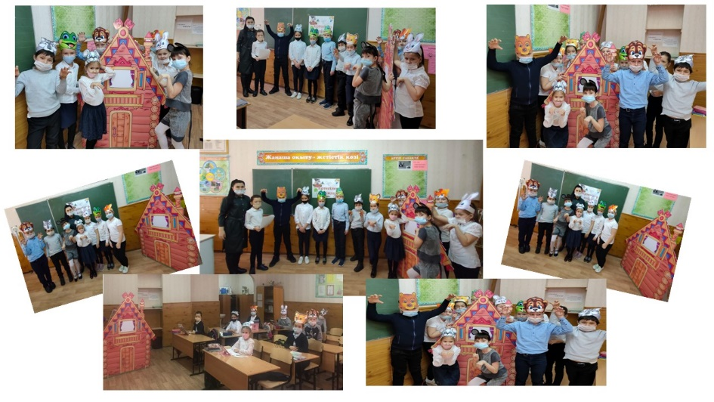
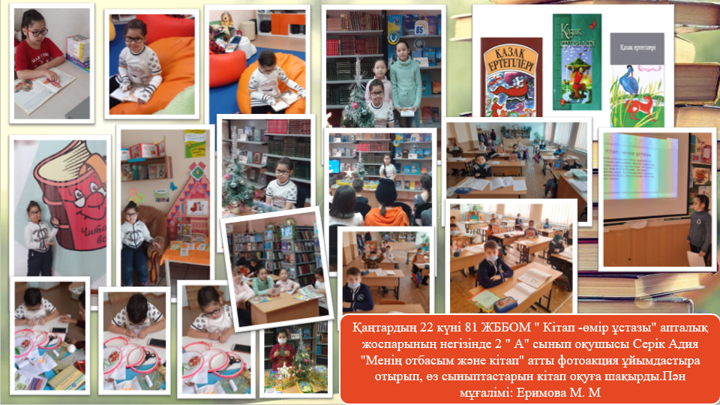
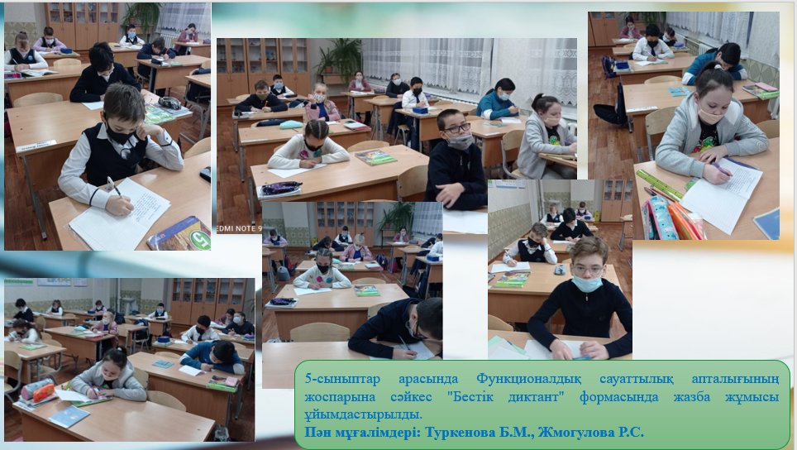
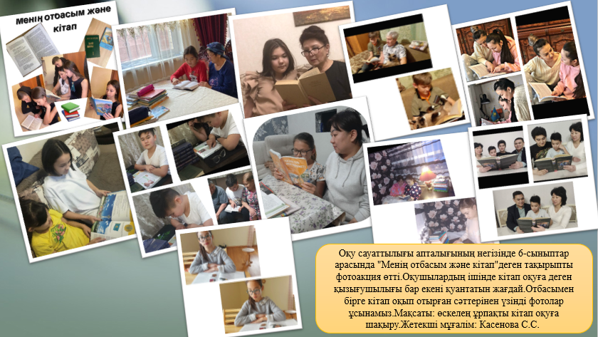
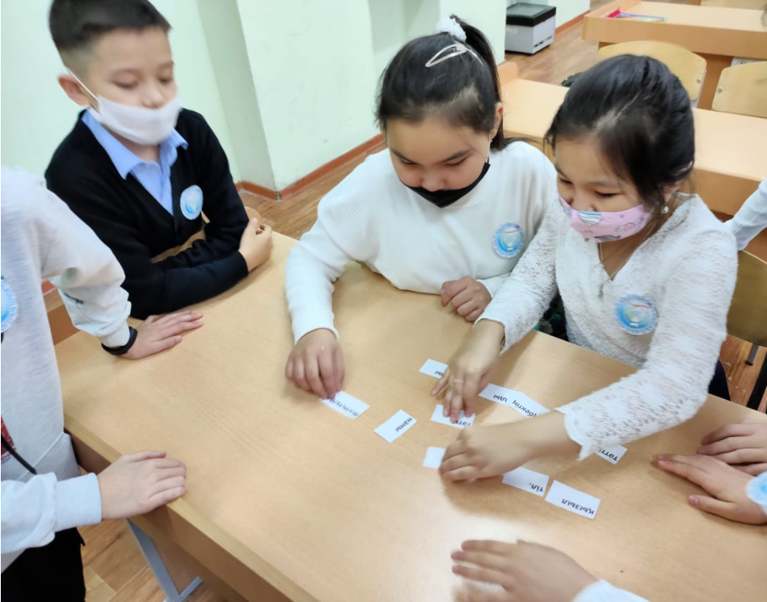
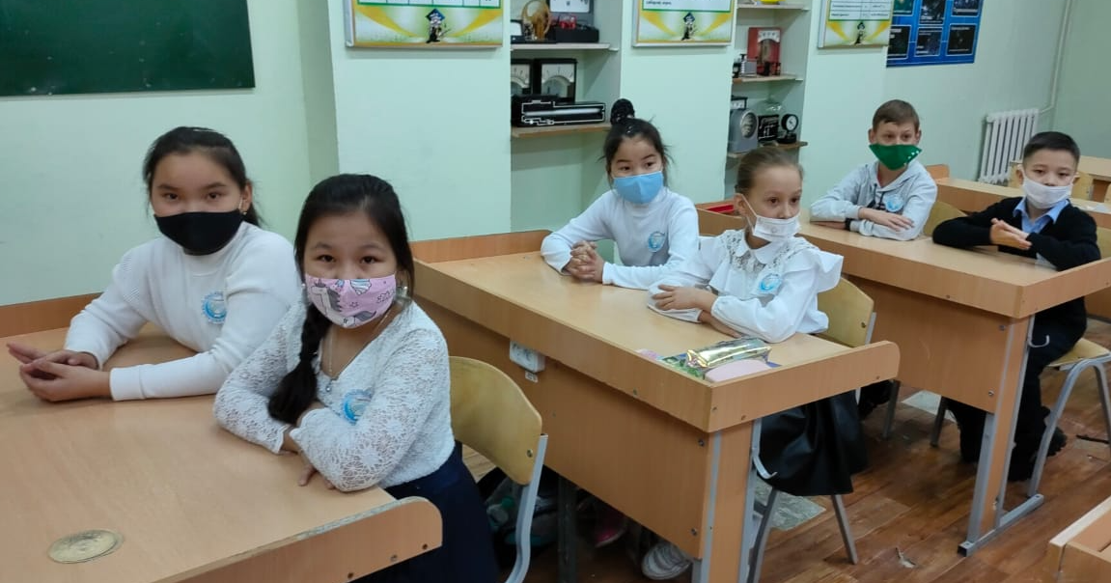
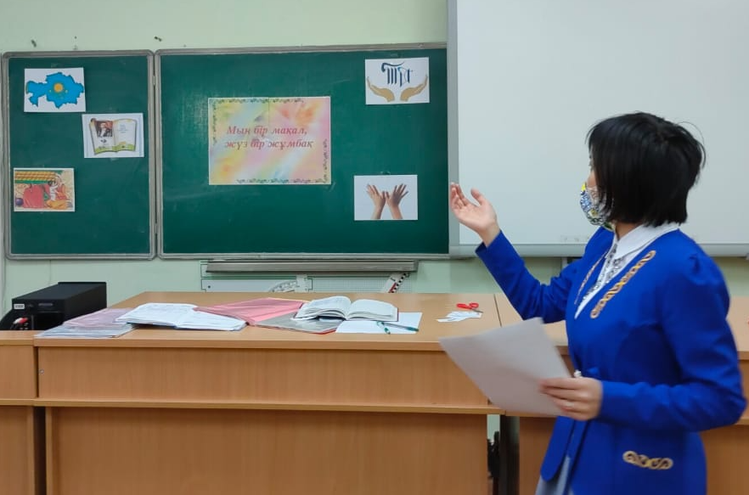
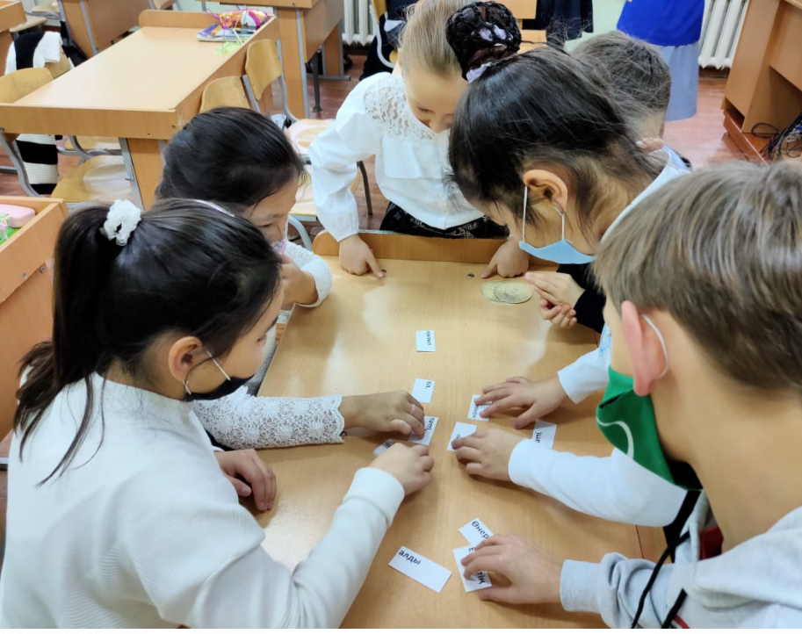
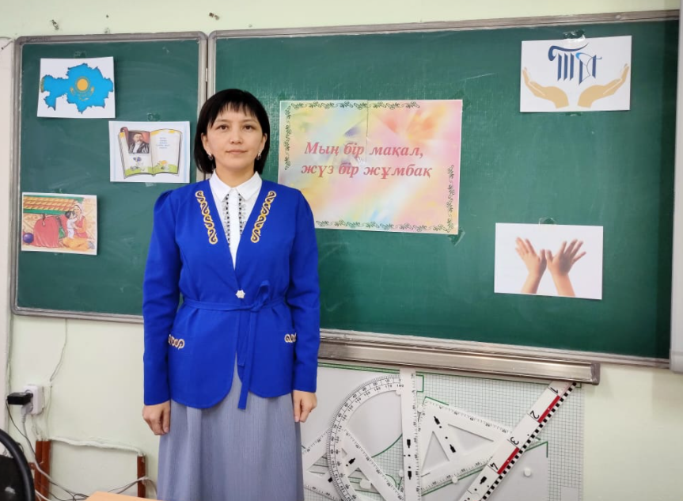
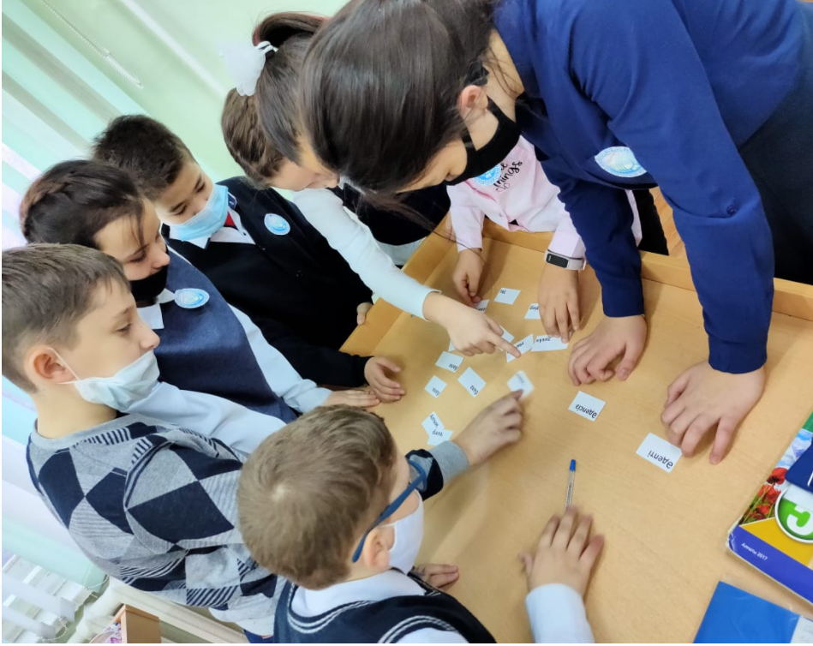
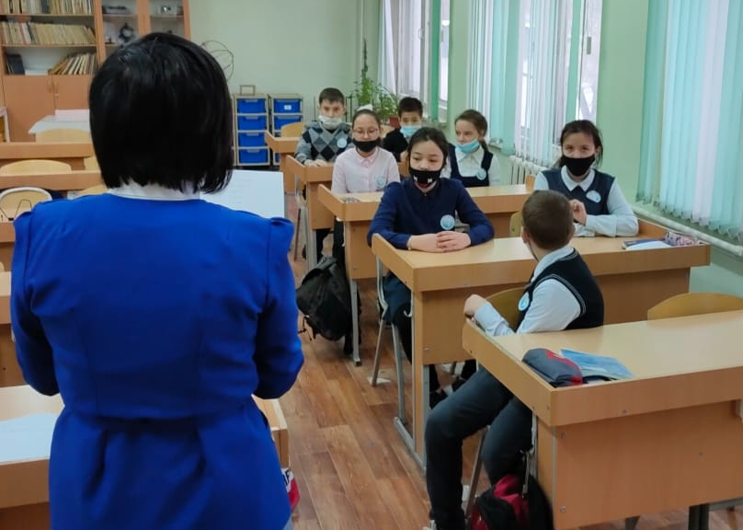
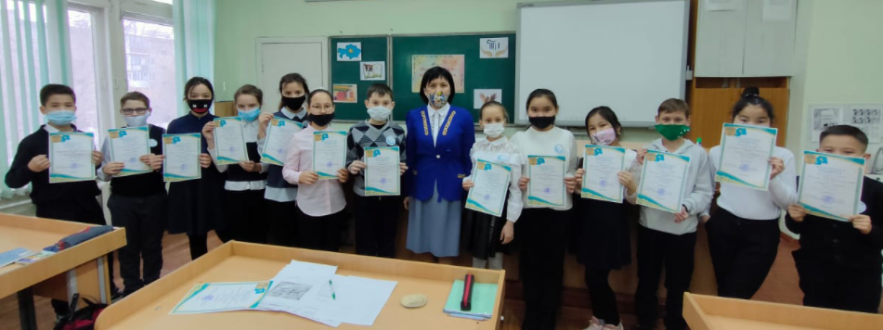
5 «В» сыныбымен «Мың бір мақал, жүз бір жұмбақ» сайысын өткізді.
Қазақ тілі мен әдебиеті мұғалімі Шакаримова Г.К.

Slide 7
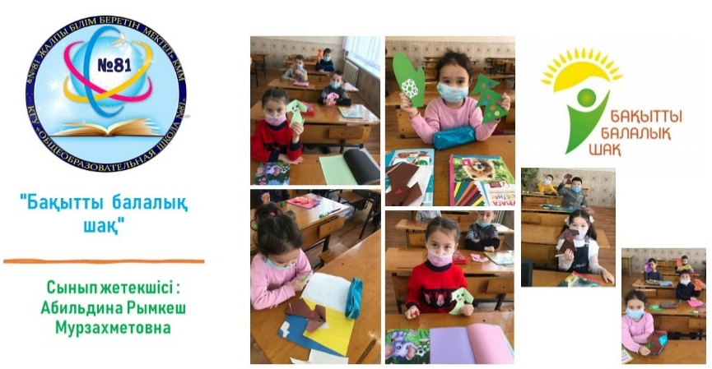
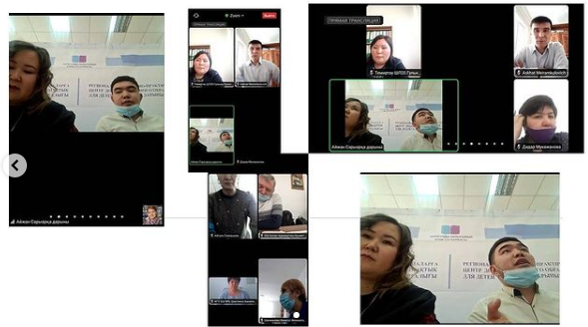
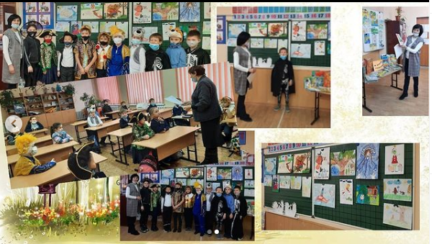
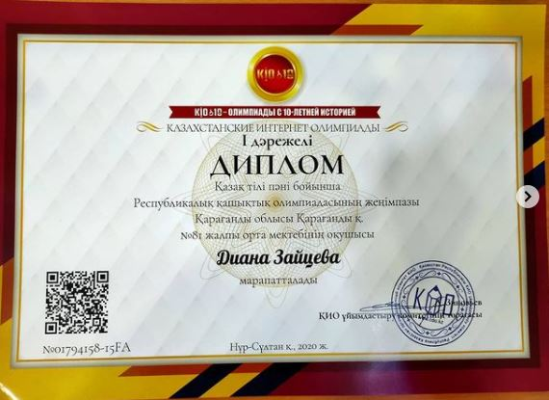
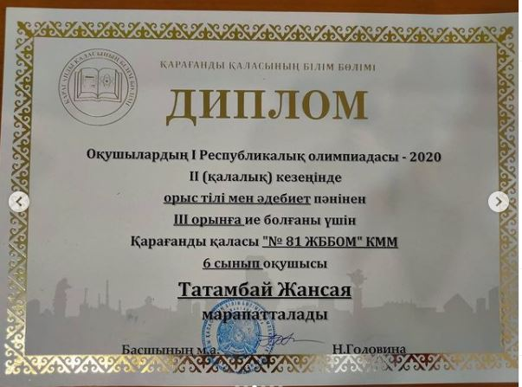
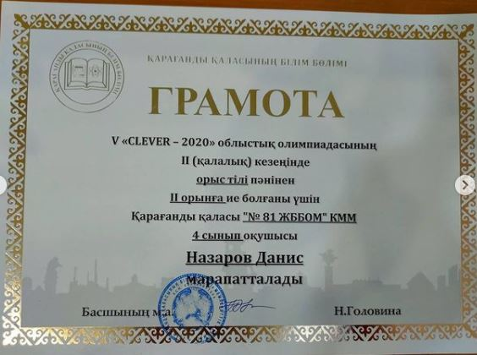
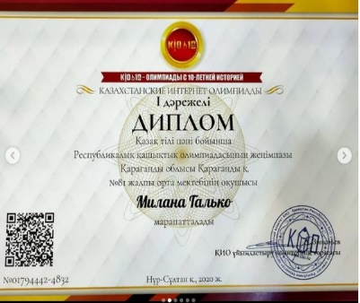
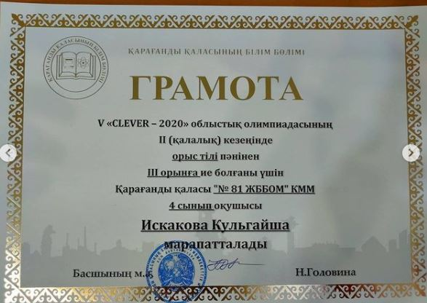
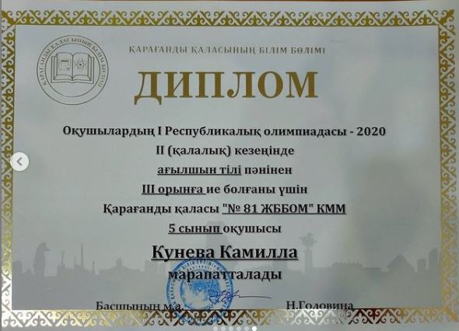
Поздравляем победителей областных и городских олимпиад.

Slide 8
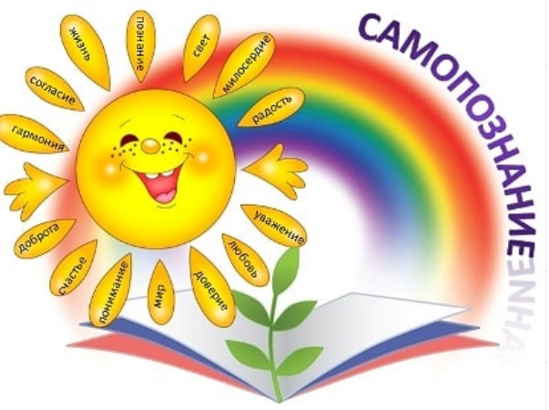
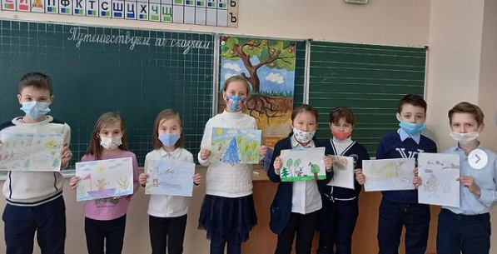
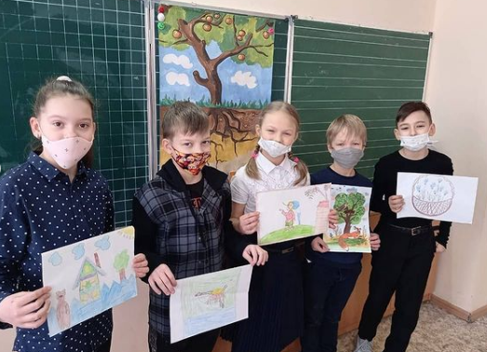
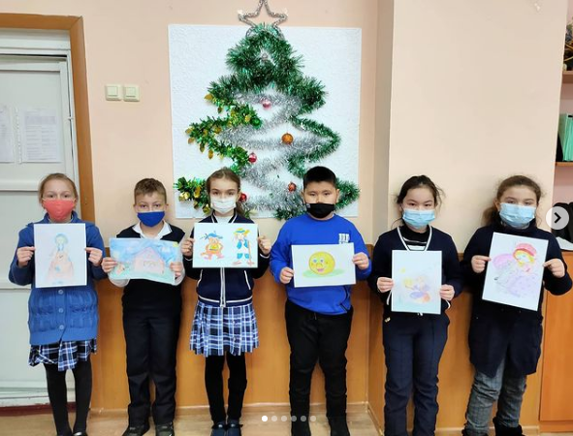
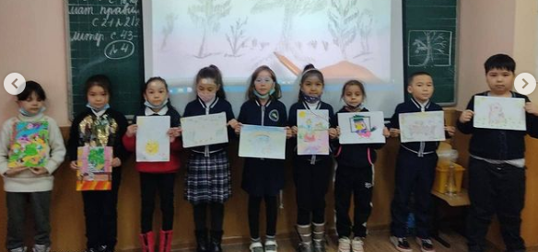
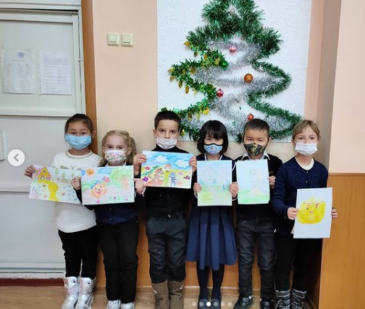
В рамках информационной кампании «Самопознание –педагогика любви и творчества» в нашей школе пройдут мероприятия посвященные программе нравственно –духовного образования Самопознание: конкурс эссе «Сердце,наполненное любовью»,фотовыставка «Благородное сердце»,Фестиваль детского творчества «Хрустальный родник нравственности и духовности», конкурс чтецов «Алтын жүрек анамыз»,книжная выставка « Мейірім төгетін ана».
В рамках кружка " Дорога в Читай город" в 3 «А» классе проведен конкурс рисунков " Путешествуем по сказкам"
В рамках занятий кружка был организован Конкурс детского рисунка «Нарисуем дружно сказку!» (по мотивам мультфильмов и сказок) .Ребята выполняли яркий красочный рисунок на заданную тему .В конкурсе участвовал каждый ученик 2 класса «Ж» класса. Вот какие интересные и замечательные рисунки получились.

